Slide 1
Hours and Minutes
к уроку английского языка в 4 классе
(учебник « Английский язык 4» под редакцией В.П. Кузовлева )
Выполнила: учитель английского языка
МОУ СОШ № 43 г. Твери
Репина Светлана Вячеславовна

Slide 2
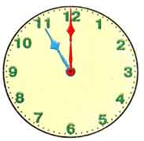
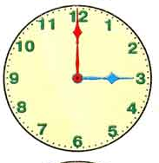
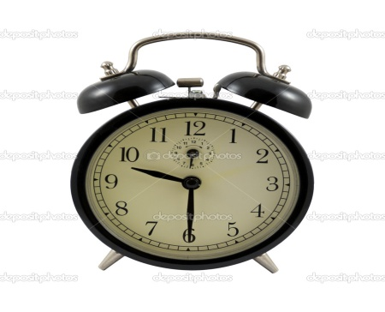
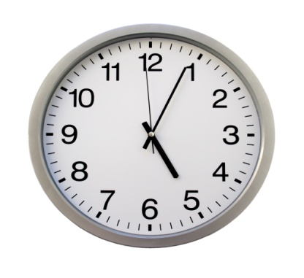
Jaсk’s Family

Slide 3
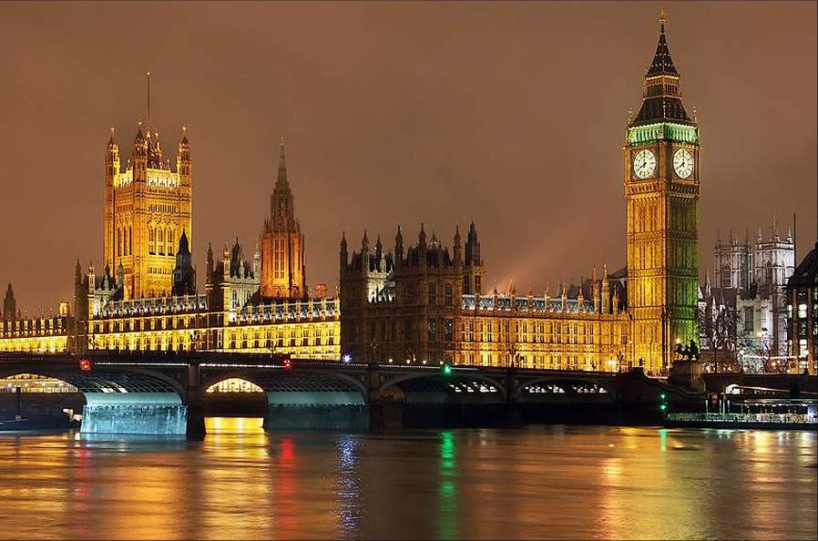
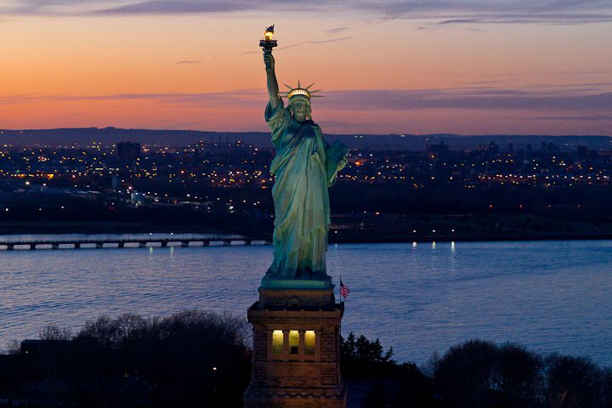
What’s the time
In London ? In New York?
__________ __________
____________ ___________

Slide 4
“MAGIC CLOCK”
Tick – tock,
Magic clock.
What’s the time?
It’s 12 (3, 6, 9,) o’clock.

Slide 5
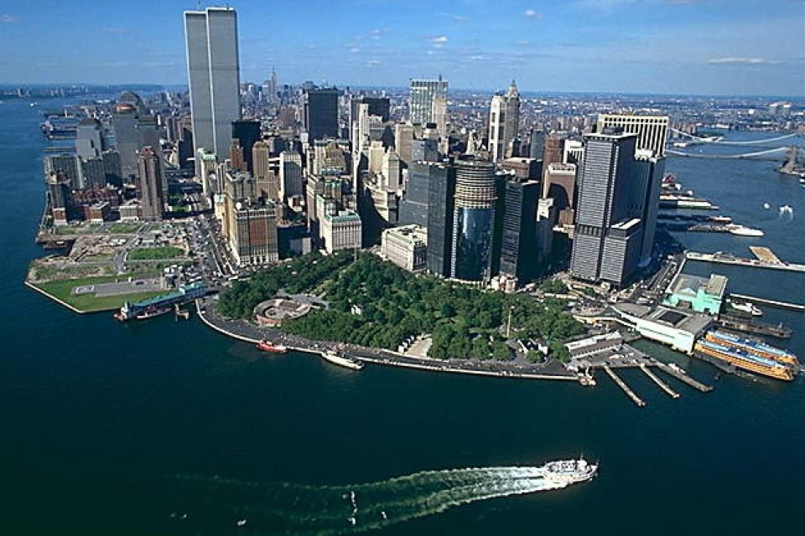
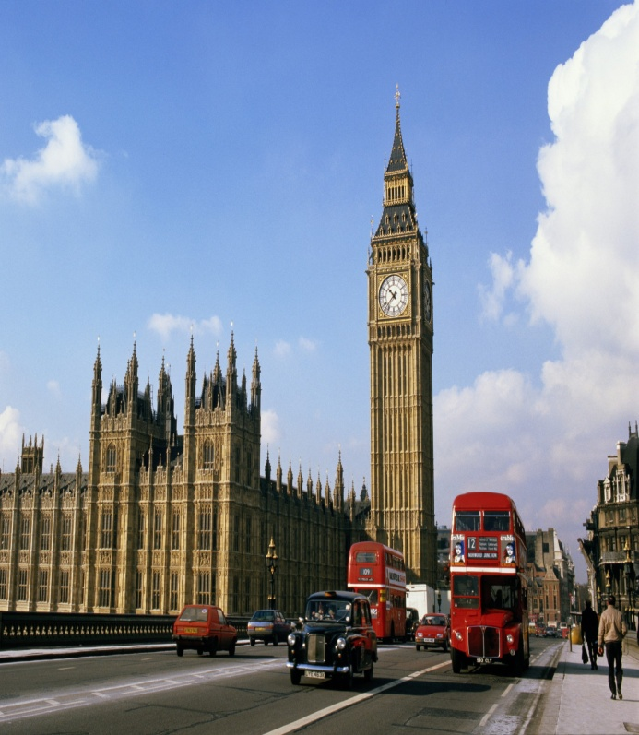
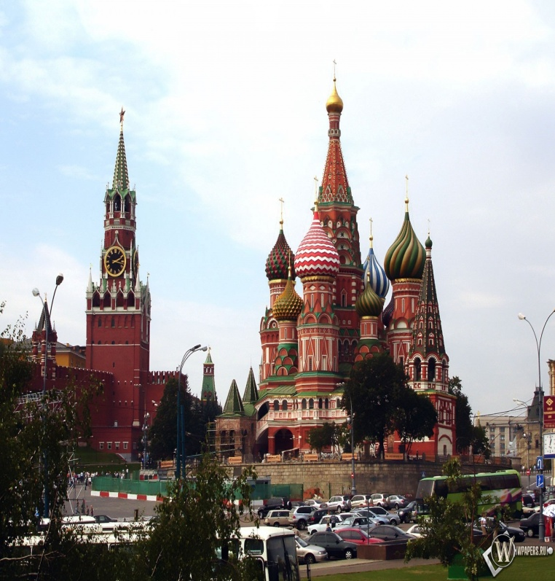
What’s the time ?
New York London Moscow
_______ 5 pm 8 pm
_______ ______ 12:30 pm
7:15 am ______ 3:15 pm

Slide 6
What’s the time ?
New York London Moscow
12 pm 5 pm 8 pm
4:30 am 9:30 am 12:30 pm
7:15 am 12:15 pm 3:15 pm

Slide 7
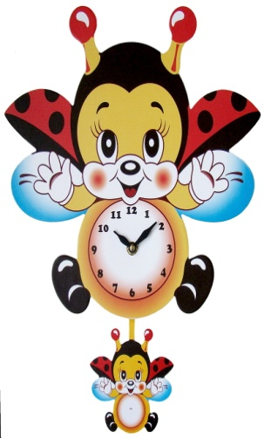
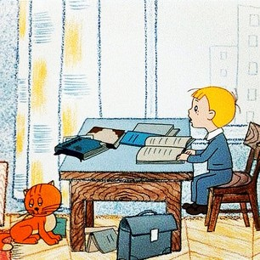
AT HOME:
R. ex.1
A.B. ex.2

Slide 8
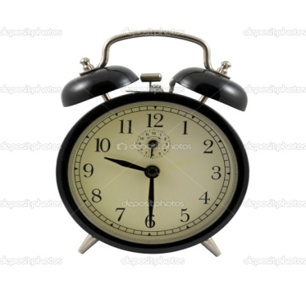
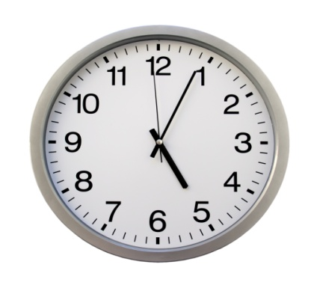
Jack’s Family

Slide 9
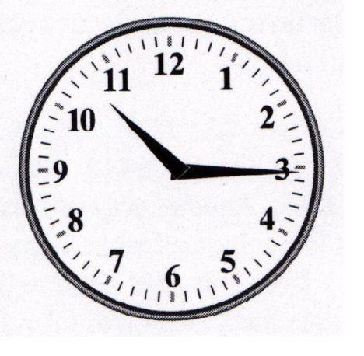
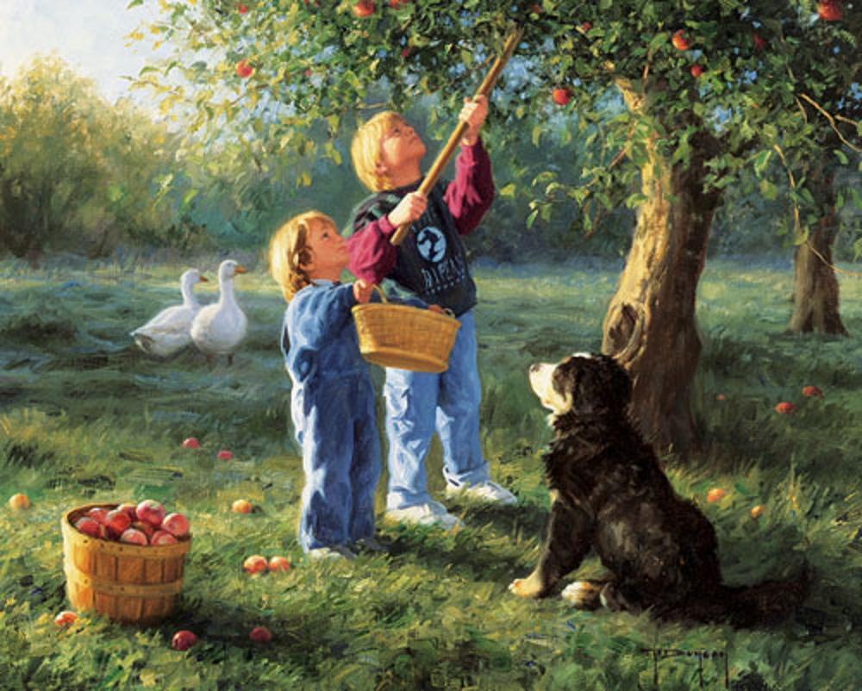
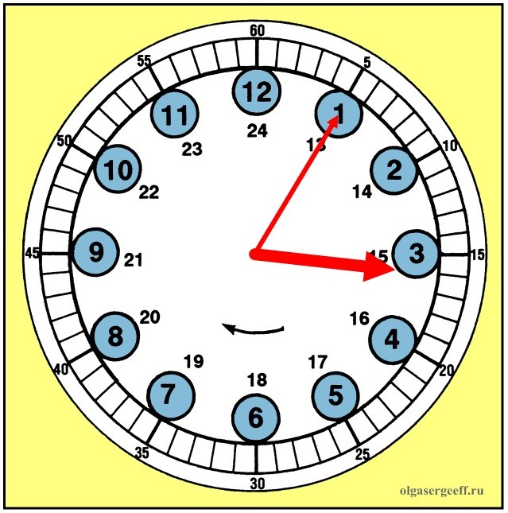
When does Jack usually … ?

Slide 10
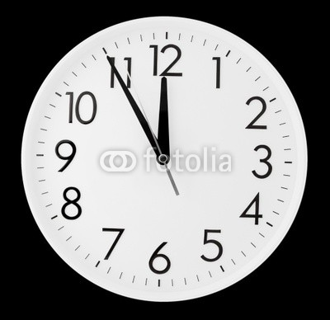
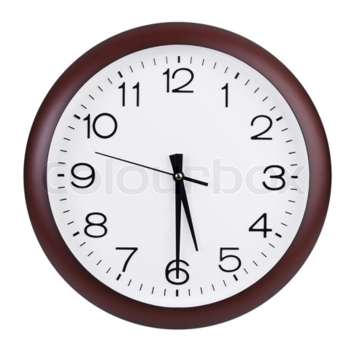
When does Jack usually … ?

Slide 11
Thank you for the lesson!

